Slide 1
КЛЮЧЕВЫЕ ДОСТИЖЕНИЯ РЕСПУБЛИКИ БЕЛАРУСЬ НА СОВРЕМЕННОМ ЭТАПЕ: ЦИФРЫ И ФАКТЫ
«Успехи и достижения людей создают историю государства, объединяют народ в чувстве гордости за своих соотечественников, формируют имидж страны – сильной, успешной, созидательной и непременно красивой». А.Г.Лукашенко

Slide 2
Индекс человеческого развития (ИЧР)
Республика Беларусь, как и ранее, относится к странам с очень высоким уровнем человеческого развития:
в 2020 году составил – 0,823 (53 место)
ИЧР – это интегральный показатель, включающий три компонента, характеризующие развитие человека: уровень жизни, долголетие, образование.
ИЧР колеблется от 0 до 1 и рассчитывается по методике, предложенной экспертами ООН, как среднеарифметическое трех критериев индекса.

Slide 3
В первую пятерку стран с очень высоким уровнем человеческого развития входят
Норвегия (0,957),
Ирландия (0,955),
Швейцария (0,955),
Гонконг (0,949)
Исландия (0,949).
В нижней части рейтинга находятся
187. Чад (398),
188. ЦАР (0,397),
189. Нигер (0,394),
Эритрея (0,391), которые замыкают группу стран с низким уровнем ИЧР.

Slide 4
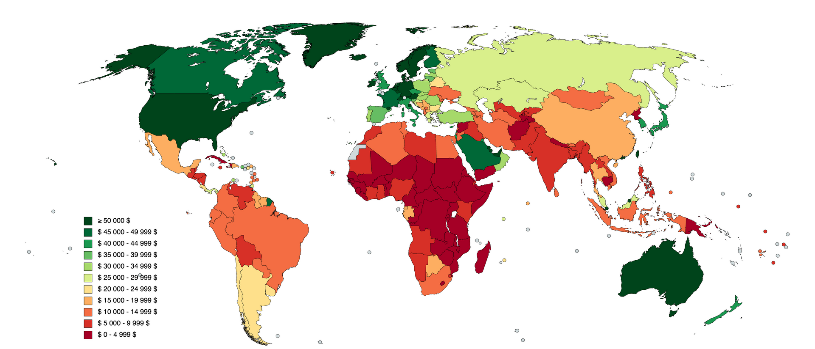
Валовой внутренний продукт (ВВП) на душу населения по паритету покупательной способности (ППС) оценивает уровень экономического развития
ВВП на душу населения по паритету покупательной способности вырос с 2015 г. на 20,5% и достиг 21,7 тыс. долл. США в 2021 г. (выше мирового – около 19 тыс.).

Slide 5
Валовой внутренний продукт (ВВП) на душу населения по паритету покупательной способности (ППС)
Однако не все граждане Люксембурга богаты и беззаботны в привычном нам понимании. По факту:
29% населения тратит более 40% своего дохода на оплату жилья.
31% могли бы оказаться за чертой бедности, если бы лишись дохода на ближайшие три месяца.
Стоимость жизни в Люксембурге высокая, но уровень жизни с точки зрения производимых товаров и услуг самый высокий в мире. Кроме того, только 4% населения сообщают о низкой удовлетворенности жизнью (по опросам).
Жизнь в этих странах резко контрастирует с жизнью в первой десятке. Вот взгляд на качество жизни в беднейшей стране - Бурунди:
80% населения работает в сельском хозяйстве
Каждый третий бурундиец нуждается в срочной гуманитарной помощи
В среднем домохозяйства тратят до двух третей своего дохода на еду.

Slide 6
Промышленность
– ведущая отрасль сферы производства по всем показателям (произведенному ВВП, стоимости основных фондов, численности занятых).
В промышленном комплексе сосредоточено:
-около 25% от общей численности занятого в экономике населения
- 35% основных средств.
На основе использования этого потенциала
- создается 27,1% ВВП (2021 год), почти половину промышленного производства формируют частные предприятия (организации без доли государства) ;
- 75-80% экспортируемых товарах.
Промышленность – одна из наиболее динамично развивающихся отраслей белорусской экономики. По итогам 2021 г. промышленность приросла на 6,5% – это один из лучших результатов среди стран Евразийского экономического союза (ЕАЭС).
В мировом рейтинге по индексу конкурентоспособности промышленности Беларусь расположилась на 47-й позиции (из 152 стран).

Slide 7
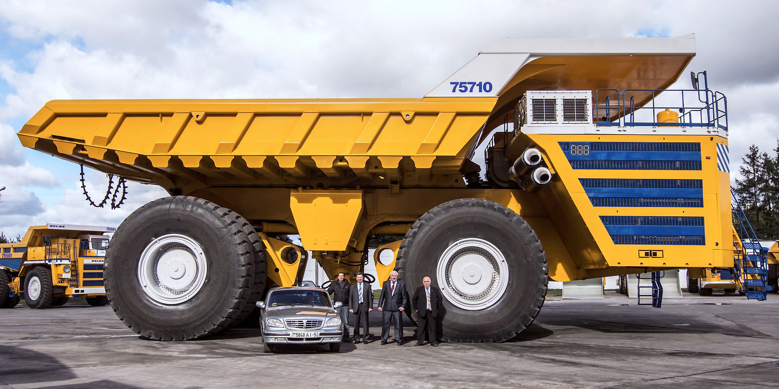
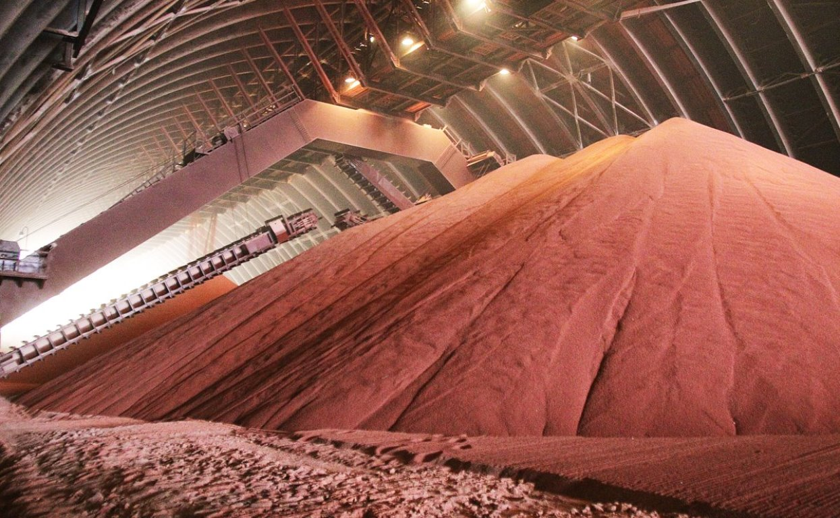
Мы занимаем достойную нишу по многим товарным позициям и рынкам: - Беларусь входит в число лидеров по производству карьерных самосвалов торговой марки «БЕЛАЗ» (одна из моделей которого внесена в Книгу рекордов Гиннеса как самый большой автомобиль),
- производит каждую десятую тонну от мирового объема калийных удобрений.

Slide 8
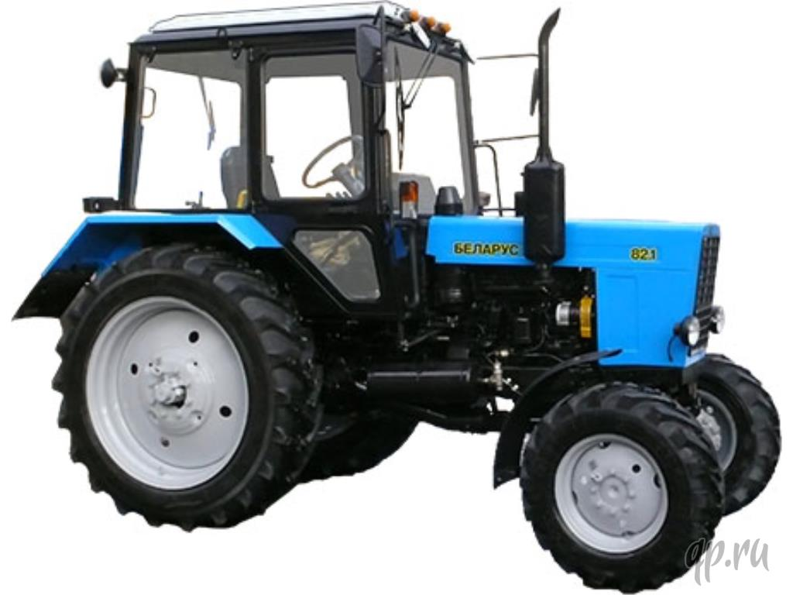
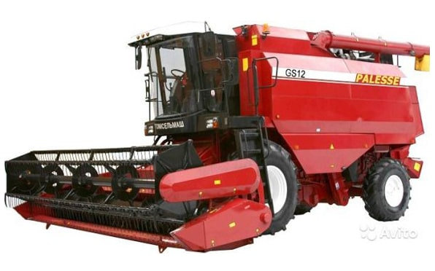
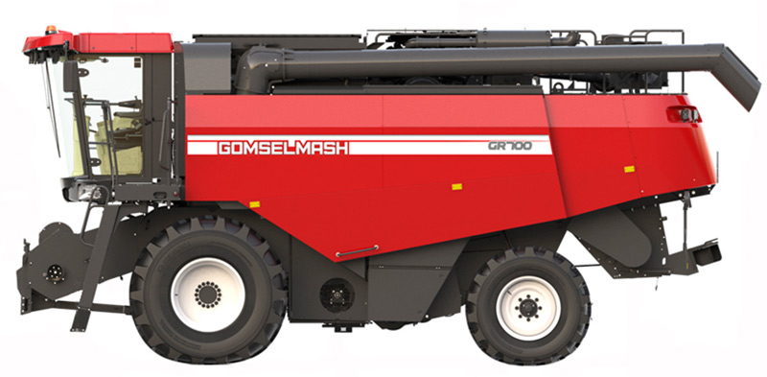
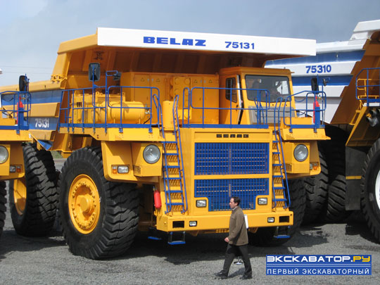
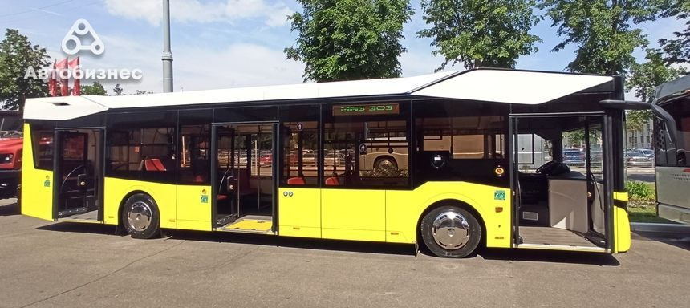
«Топовые» машины
Трактор «Беларус-82.1» разных модификаций (ОАО «МТЗ»)
Беспилотный трактор BELARUS А3523і
(ОАО «МТЗ»)
Комбайн КЗС-1218 «Полесье GS12»
(ОАО «Гомсельмаш»)
Комбайн зерноуборочный GR700
(ОАО «Гомсельмаш»)
МАЗ-303 (ОАО «МАЗ»)
Карьерный самосвал грузоподъемностью 130 т
(ОАО «БЕЛАЗ»)

Slide 9
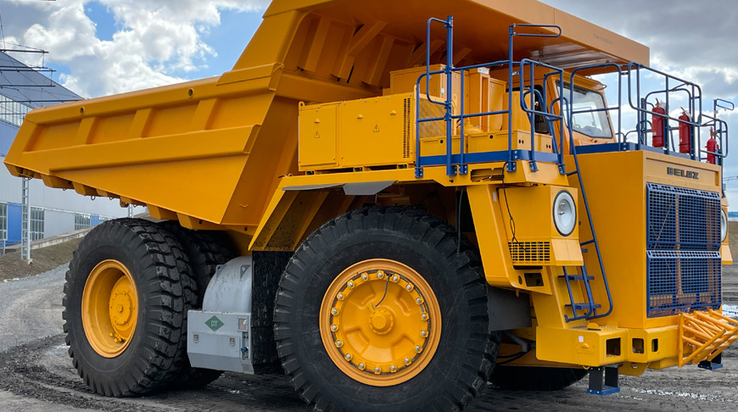
Новая отрасль машиностроения – электротранспорт
«БЕЛАЗ» изготовил образец карьерного самосвала грузоподъемностью 90 т на аккумуляторных батареях

Slide 10
Новая отрасль машиностроения – электротранспорт
МАЗ и «БКМ Холдинг» завершили опытно-конструкторские работы и изготовили образцы грузовых электромобилей грузоподъемностью до 4 т и 10 т соответственно.
Электрогрузовик МАЗ-4381Е0 при полной массе 12,5 тонны готов перевезти 5700 кг груза. Максимальная скорость «подстроена под мегаполис" — 85 км/ч, а запас хода составляет 100 км. В образце достигнут практически 100%-ый уровень локализации разработки и производства, что обеспечивает импортонезависимость использованной в нем компонентной базы и интеллектуальной составляющей.

Slide 11
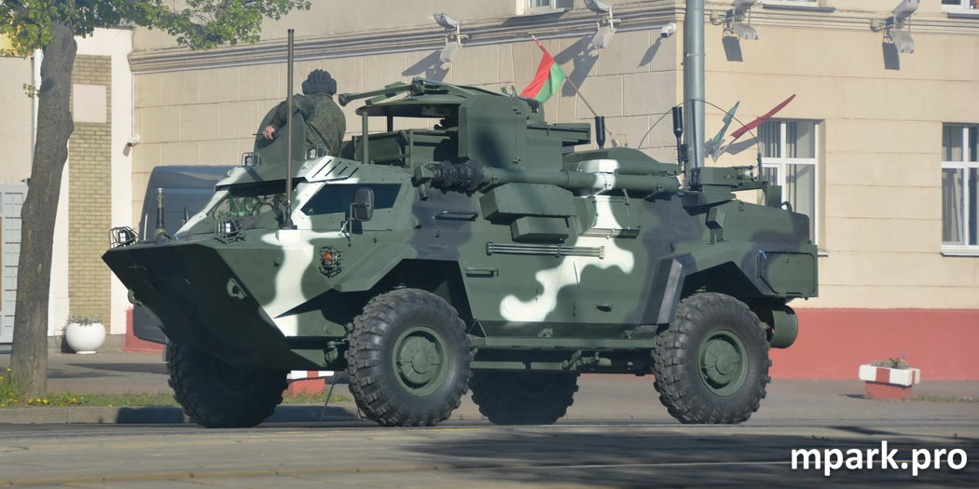
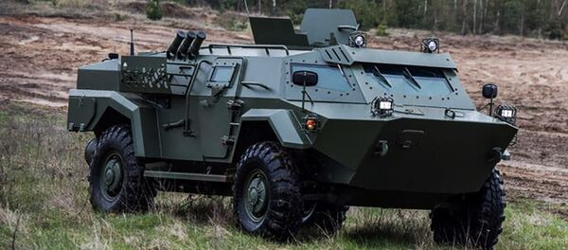
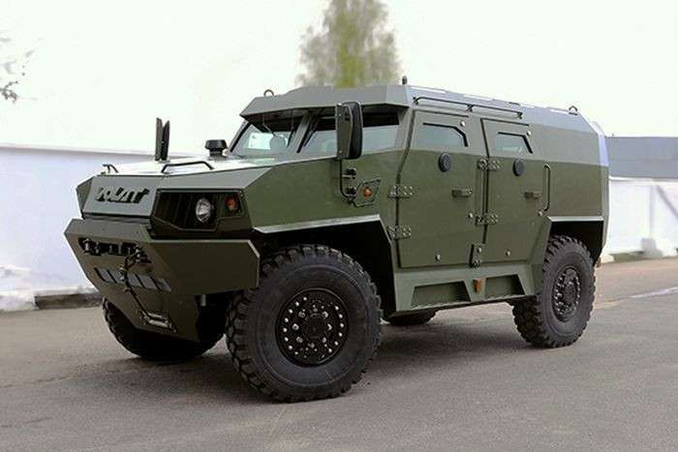
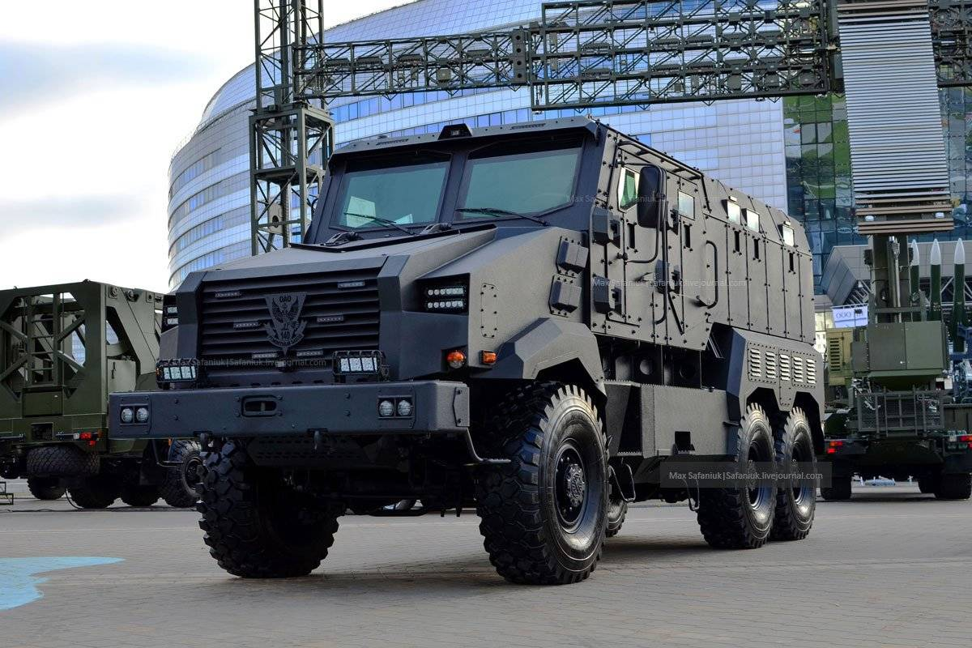
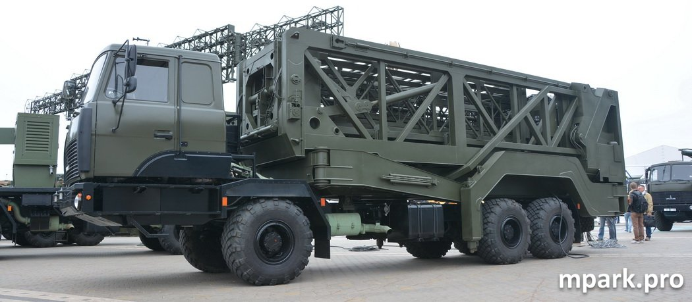
Военная промышленность
Комплексная аппаратная связи подразделений тактического уровня управления «Кайман-КАС», оборудованная средствами связи и рабочим местом должностного лица
Бронированное транспортное средство «Кайман», способное участвовать в разведывательных и диверсионных операциях, патрулировании и сопровождении колонн, проведении миротворческих операций
Легкобронированный автомобиль «Волат» V1
Маловысотный мобильный РЛК «Роса-РБ-М»
Бронеавтомобиль «Защитник»

Slide 12
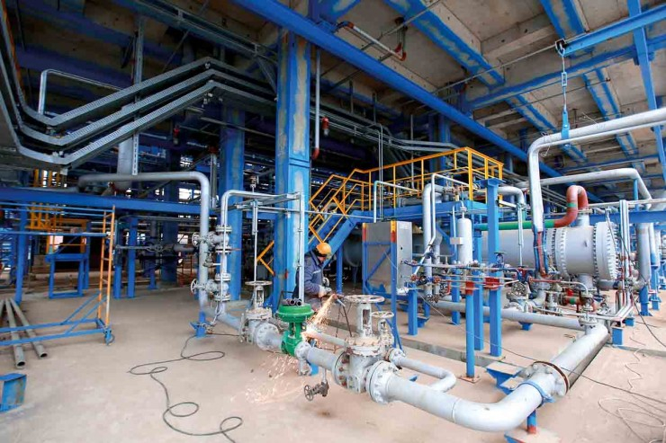
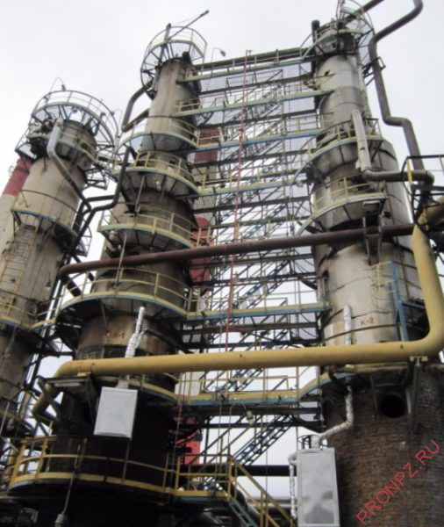
Топливно-энергетический комплекс
Среди наиболее значимых проектов:
- выделить ввод в эксплуатацию установки первичной переработки нефти АТ-8 на «Нафтане», что позволило заменить изношенное оборудование, обеспечить техническую возможность переработки нефти до 12 млн.т в год.
- установка гидроочистки «Л-24/7» позволила полностью перейти на выпуск дизельного топлива, соответствующего экологическим нормам К5 (высший экологический класс топлива, в котором содержание серы в 35 раз ниже, чем в топливе класса К3).
Установка первичной переработки нефти АТ-8 — проект программы инвестиционного развития «Нафтана», реконструкция, а по факту стройка с нулевой отметки.
Установка гидроочистки «Л-24/7»

Slide 13
Топливно-энергетический комплекс
Доступом к электроэнергии обеспечено 100% населения, ее потребление полностью обеспечивается за счет производства на собственных электростанциях.
в рейтинге стран Европы с самой дешевой электроэнергией для населения Беларусь занимает 4-е место (лидирует в рейтинге Казахстан, Россия заняла 2-е место, а самое дорогое электричество – в Германии),
в рейтинге Всемирного банка «Ведение бизнеса 2020» по показателю «Подключение к системе электроснабжения» Беларусь занимает 20-е место из почти 190 стран мира (Латвия – 61-е, Эстония – 53-е. Среди стран СНГ наша республика уступает только Российской Федерации).

Slide 14
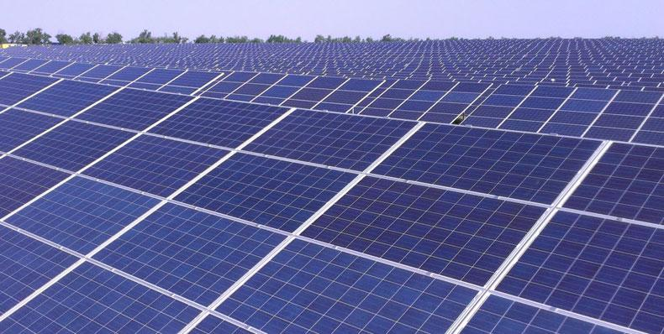
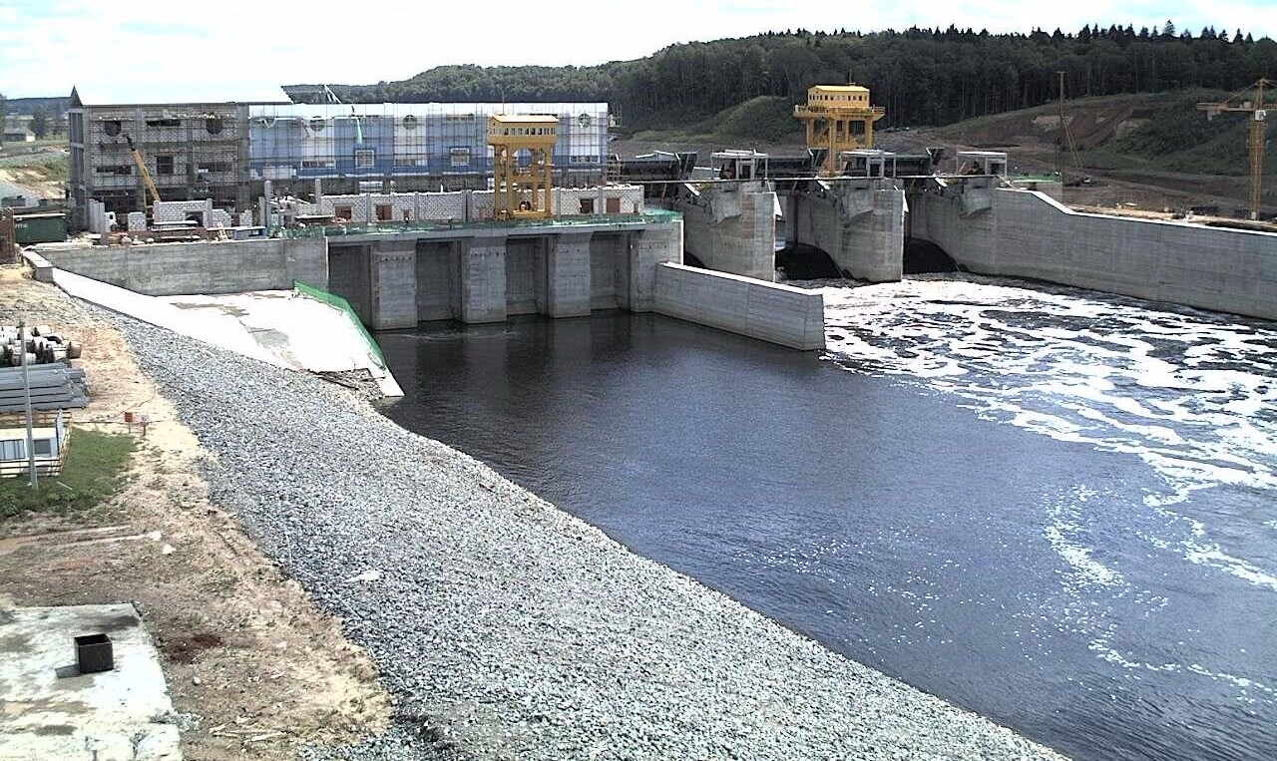
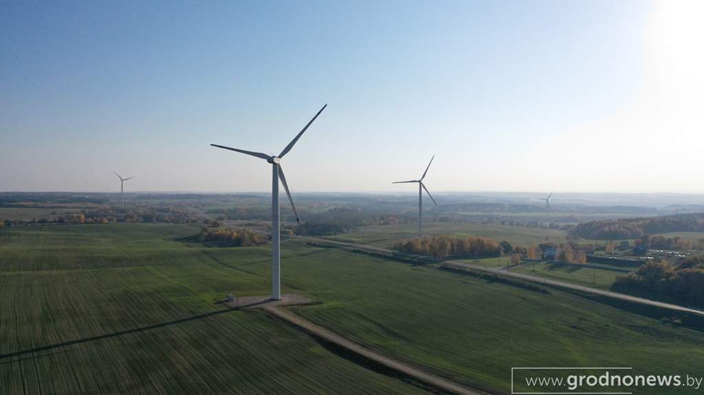
Топливно-энергетический комплекс
Возобновляемые источники энергии:
Наиболее крупными объектами являются Чериковская и Речицкая фотоэлектрические станции мощностью 109 и 55,2 МВт, соответственно;
Витебская и Полоцкая ГЭС мощностью 40 МВт и 21,66 МВт, соответственно.
Успешно эксплуатируется ветроэлектрическая станция установленной мощностью 9 МВт в районе н.п. Грабники Новогрудского района.
Чериковская фотоэлектрическая станция
Витебская ГЭС
Ветроэлектрическая станция в районе н.п. Грабники
Новогрудского района

Slide 15
Сельское хозяйство
В глобальном рейтинге продовольственной безопасности за 2021 г. наша страна находится на 36-м месте из 113 государств мира и характеризуется как государство с благоприятными условиями обеспечения продовольствием.
В ЕАЭС в разрезе стран наиболее высокие показатели самообеспеченности продовольсвием достигнуты в Беларуси (94%) и России (90%). Далее следуют Казахстан (83%), Кыргызстан (81%), Армения (73%). В общем объеме взаимной торговли продуктами питания в ЕАЭС на долю Республики Беларусь приходится около 43%.
Беларусь входит в число лидеров по экспорту продуктов питания и занимает в мировом рейтинге экспортеров:
третью позицию по экспорту масла (после Новой Зеландии и ЕС);
третье место по экспорту молока сгущенного (после ЕС и Малайзии);
третью позицию по экспорту молочной сыворотки сухой и продуктов на ее основе (после ЕС и США);
четвертую позицию по экспорту сыра (после ЕС, США, Новой Зеландии);
пятое место по экспорту сухого обезжиренного молока (после США, ЕС, Новой Зеландии, Австралии).

Slide 16
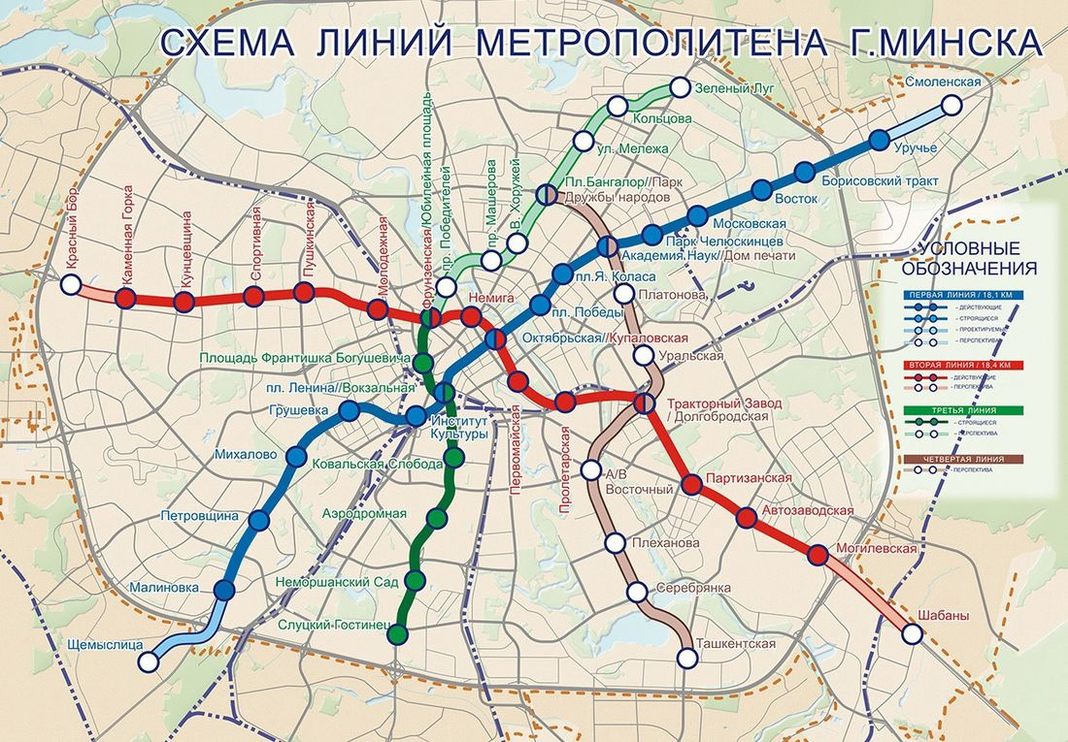
Транспорт
Динамичное развитие минского метрополитена.
С момента открытия, состоявшегося летом 1984 г., столичная подземка перевезла около 8 млрд пассажиров (в 2021 г. – более 226 млн чел). В 2020 г. были открыты 4 станции новой, Зеленолужской линии метро, которая в перспективе соединит южный и северный районы г.Минска, пройдет через центральную часть города (каждый километр пути вместе с отделкой обходится почти в 80 млн долл.)

Slide 17
Построение IT-страны и переход к цифровой экономике
Беларусь входит в число мировых лидеров по экспорту IT-услуг на душу населения, а мобильные приложения, созданные резидентами белорусского Парка высоких технологий, использует более миллиарда людей более чем в 190 странах мира. Среди них – Viber, MSQRD, MAPS.ME, Flo и многие другие.
Наша страна занимает 40-е место в рейтинге ООН по уровню развития электронного Правительства и входит в группу стран с очень высоким индексом его развития (всего в рейтинге 193 страны).
Кроме того, Беларусь занимает 32-ю позицию по развитию информационно-коммуникационных технологий (ИКТ) среди 176 стран и является лидером по развитию ИКТ в регионе СНГ.
Беларусь первая среди стран СНГ завершила полный переход на цифровое эфирное вещание и успешно завершила тестирование сети 5G.
Справочно.
Испытания новой технологии проводились в двух опытных зонах: в индустриальном парке «Великий Камень» и в Копыльском районе. Именно там, впервые в СНГ, была протестирована сеть пятого поколения в диапазоне 700 МГц.
Ресурсы 5G откроют перспективы для развития таких инновационных направлений, как интернет вещей, беспилотный транспорт, концепции «умных» городов. Кроме этого, технология будет способствовать устранению цифрового неравенства.

Slide 18
Образование
Беларусь первая страна по уровню IQ населения в странах Европы (по данным Ольстерского Института социальных исследований Великобритании). По показателю «Доступ к базовым знаниям» в Индексе социального прогресса за 2021 г. Беларусь находится на 17 месте из 163 стран.
Справочно.
В целом, уровень грамотности взрослого населения – 99,87%. Беларусь является лидером среди стран СНГ по охвату населения дошкольным образованием. В 2021 г. охват учреждениями дошкольного образования детей в возрасте от 1 года до 6 лет составил 88,5%. Охват детей дошкольного возраста подготовкой к школе составляет 100%. Обеспеченность детей местами в учреждениях дошкольного образования достигла 94,6%.
Также Беларусь входит в тройку лидеров среди стран СНГ по численности студентов в учреждениях высшего образования – 280 человек на 10 000 человек населения.

Slide 19
Образование
В списке лучших университетов Европы находятся 8 белорусских учреждений высшего образования (УВО).
Самое высокое место в рейтинге – у БГУ (22-е)
Далее идут БНТУ (82-я строчка)
БГУИР (129-я позиция).
Кроме того, в список вошли Белорусско-российский университет,
Гродненский университет им. Я. Купалы,
Белорусский технологический университет,
Витебский университет имени П. М. Машерова,
Гомельский университет им. Ф. Скорины.

Slide 20
Наука
«Наука – фундамент нашей государственности. Люди, которые посвящают свою жизнь тяжелейшему труду ученого, как бы банально это ни звучало, – золотой фонд нашей нации», – отметил А.Г.Лукашенко в начале этого года.
Например, белорусские биологи и медики занимаются разработкой и внедрением современных ДНК-технологий для генетической паспортизации человека, растений и животных. Трансплантологи занимаются заменой органов и тканей и восстановлением функций человеческого организма. Фармацевты создают на базе собственного синтеза прецизионные лекарства (препараты, использующие информацию о генах, белках и внутренней среде человека для предотвращения, диагностики и лечения заболеваний), среди которых есть и «золотые стандарты» (эталонные образцы).
Машиностроители разрабатывают новейшие электротранспортные средства и компоненты; физики и электронщики создают высококонкурентные лазеры и схемы, востребованные в США, Японии.
Созданы комплекс автоматизированного составления цифровых карт, суперкомпьютер для геологических исследований и офисный суперкомпьютер с супервысокой для этого класса машин производительностью – 100 терафлопс (1 триллион операций в секунду).
Полярники на нашей отечественной станции в Антарктиде наряду с учеными других стран проводят исследования, не уступающие по глубине и масштабности признанным странам-лидерам.
Кроме того, уже на протяжении длительного времени в Беларуси ведется разработка и производство уникальных приборов и рентгеновского оборудования в области систем безопасности, медицинской техники и неразрушающего контроля: рентгенологических аппаратов, анализаторов радионуклидов, багажных и транспортных сканеров и другой продукции, которая поставляется по всему миру.
Полярник Никита Изидеров –
выпускник
ВГУ имени П.М. Машерова
Багажные сканеры:
установлены в 23 странах: Россия - Федеральная Таможенная служба - ФТС РФ, Пограничная служба РФ, Автовокзал, Миграционный центр, Футбольные стадионы по программе подготовки в ЧМ-2018 по футболу, главное здание Минздрава РФ и другие объекты
Великобритания - таможенные пункты: аэропорт Хитроу, национальные аэропорты, морские порты
Беларусь - VIP резиденция, Минский национальный аэропорт, все крупнейшие правительственные учреждения
США - ряд исправительных учреждений

Slide 21
Здравоохранение
Беларусь занимает одно из ведущих мест в мире по доступу населения к медицинским услугам. Ожидаемая продолжительность жизни сегодня составляет 74,5 года (второе место среди стран СНГ, первое – Армения).
Справочно.
Как в республике в целом, так и в регионах отмечается высокий уровень обеспеченности населения больничными койками, которая составила в г. Минске – 88,4, в Брестской – 101,0, в Витебской – 107,7, в Гомельской – 108,2, в Гродненской – 108,1, в Минской – 92,6, в Могилевской области – 106,2 на 10 000 населения. Это позволяет обеспечить доступность оказания медицинской помощи в стационарных условиях как по плановым, так и по экстренным показаниям.
Беларусь занимает 25-ую позицию в рейтинге самых комфортных для материнства стран и входит в 50 лучших стран мира по ведению беременности и организации родов.
В рейтинге стран счастливого детства Республика Беларусь занимает 35-е место из 175 стран (Россия – на 37-й позиции) и опережает такие страны, как Великобритания, Дания, Польша и США.
Также Беларусь добилась высоких показателей при лечении онкологических заболеваний. Среди стран с наименьшей смертностью наша страна вышла на третье место в мире и уступает только Финляндии и Южной Корее.

Slide 22
Здравоохранение
Беларусь может выступать образцом для многих стран мира в сфере защиты прав людей с инвалидностью: в нашей стране предусмотрены и реализуются обязательства государства по дальнейшей социализации и инклюзии людей с инвалидностью.
Одно из основных направлений социальной политики государства – создание безбарьерной среды: элементами доступной среды обеспечено почти 70% объектов социальной сферы, полностью доступными стали 18% объектов.
Отдельного упоминания заслуживает деятельность «Республиканского реабилитационного центра для детей-инвалидов». Его уникальность заключается в том, что на его базе реализуется комплексная реабилитация детей-инвалидов (как медицинская, так и социальная) с применением инновационных методик и реабилитационного оборудования мировых стандартов. Дети-инвалиды проходят полный цикл социализации, начиная с поэтапного овладения навыками самообслуживания, заканчивая возможностью приобретения отдельных профессий.
Справочно.
С 2000 г. в Центре прошли реабилитацию около 25 000 детей (ежегодно проходит реабилитацию порядка 1 300 детей). Положительная динамика после реабилитации наблюдается в 98%. За последние 10 лет деятельности Центра у 82 детей снята инвалидность (ежегодно в среднем 7-8 детей начинают самостоятельно ходить).
Также в Республике Беларусь осуществляет свою деятельность РУП «Белорусский протезно-ортопедический восстановительный центр» (далее – БПОВЦ). Это современное предприятие с передовыми технологиями, аналогов которому нет не только в Беларуси, но и на всем постсоветском пространстве.
Основное направление деятельности – обеспечение граждан республики техническими средствами социальной реабилитации. Номенклатура изделий, изготавливаемых предприятием, насчитывает более 1000 наименований.

Slide 23
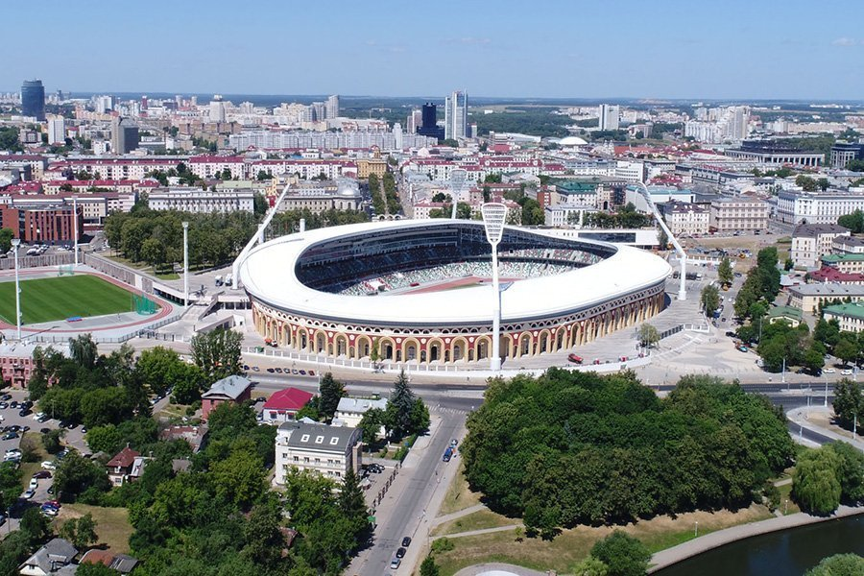
Организация физкультурно-оздоровительной и спортивно-массовой работы
В Беларуси функционируют более 23 000 физкультурно-спортивных сооружений.
За последние несколько лет были построены такие крупные спортивные объекты, как теннисный центр в г.Минске; специализированный центр батута в г.Витебске; «Республиканский центр олимпийской подготовки по гимнастике художественной» в г.Минске; футбольные манежи в Бресте, Витебске, Гомеле, Могилеве и многие другие.
Беларусь уверенно заявила о себе как о спортивной державе и на международной арене. Помимо II Европейских игр, к особо значимым проектам можно отнести проведение в нашей стране таких крупных международных спортивных соревнований, как открытый чемпионат Европы по биатлону (2019 г.) и чемпионат Европы в закрытых помещениях по хоккею на траве среди женщин (2020 г.).
В рамках подготовки к проведению II Европейских игр 2019 г. в г.Минске была проведена впечатляющая реконструкция Национального олимпийского стадиона «Динамо»

Slide 24
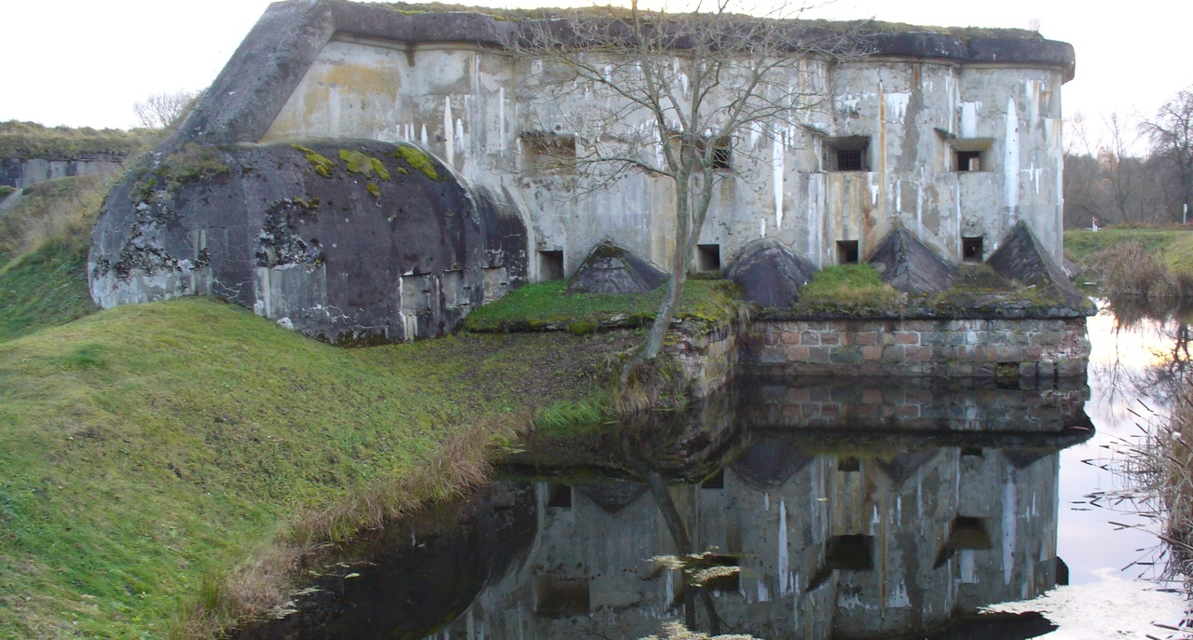
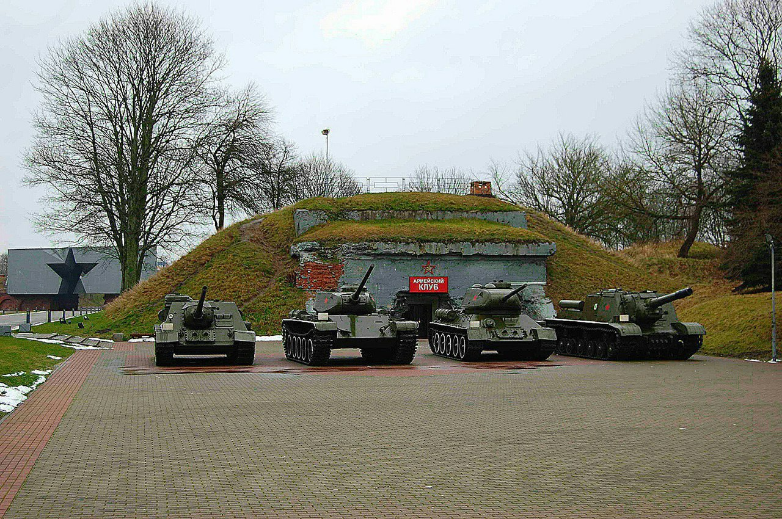
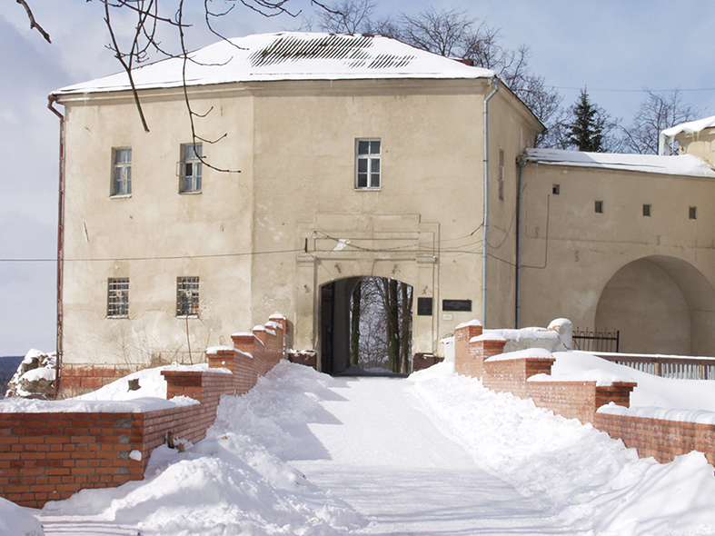
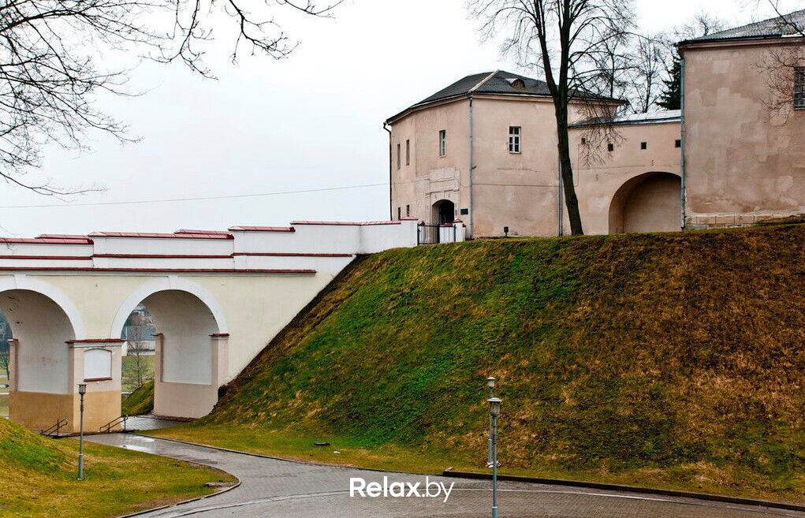
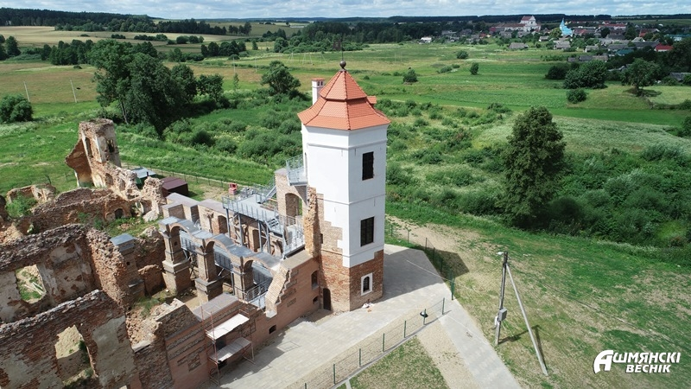
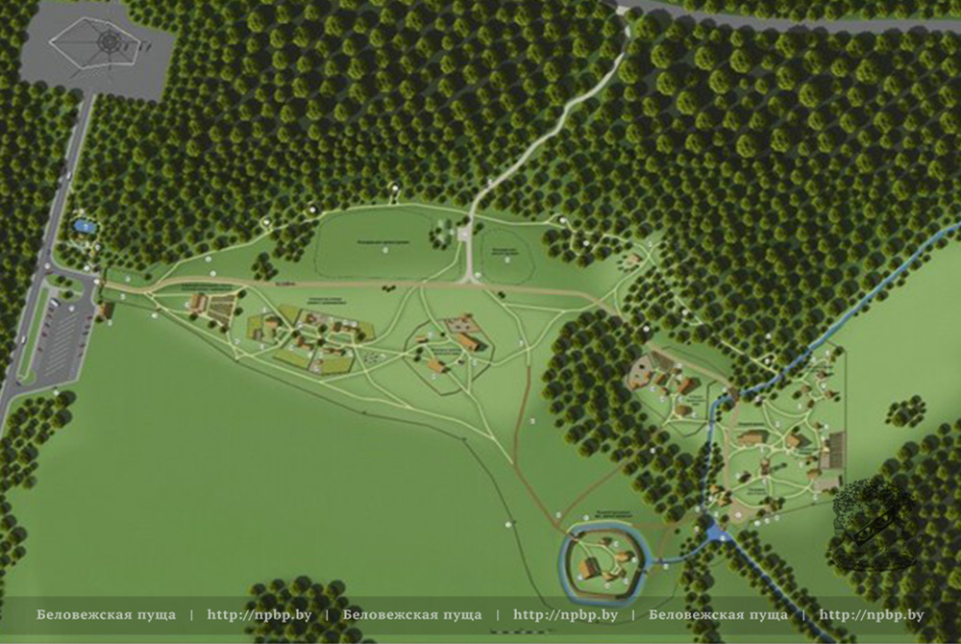
Культура
«Славянский базар в Витебске»
Ведется постоянная работа по сохранению и развитию историко-культурного наследия.
Отдельного упоминания заслуживает открытый в 2019 г. археологический музей под открытым небом в Беловежской пуще около д.Каменюки. Он является единственным и уникальным в Республике Беларусь историко-культурным объектом, отражающим особенности развития материальной и духовной жизни древнего населения Беларуси. Музей представлен тремя экспозициями, отражающими историю белорусских земель в период от каменного века (IX тысячелетия до н. э.) и вплоть до раннего средневековья (X век н.э.).
«Музей 5 форт» в МК
«Брестская крепость-герой»
Экспозиция «Армейский клуб» в МК
«Брестская крепость-герой»
Здание Старого замка Гродненского государственного историко-археологического музея после реставрации
Северная башня Гольшанского замка
Ошмянского краеведческого музея
после реставрации
Археологический музей под открытым небом

